Slide 1


PHÒNG GIÁO DỤC VÀ ĐÀO TẠO QUẬN LONG BIÊN
TRƯỜNG MẦM NON CỰ KHỐI
LĨNH VỰC LÀM QUEN VỚI TOÁN
Đề tài: Ôn nhận biết hình tròn, hình vuông
Lứa tuổi: Mẫu giáo bé
Giáo viên: Nguyễn Thị Thảo

Slide 2

MỤC ĐÍCH – YÊU CẦU:
1. Kiến thức:
- Trẻ nhận biết được hình tròn, hình vuông, biết một số đặc điểm như lăn được, không lăn được và các màu cơ bản
2.Kỹ năng:
- Nói được đặc điểm của hình tròn, hình vuông
- Chọn và phân loại hình theo yêu cầu
- Thực hiện tốt trò chơi
- Cất đồ dùng gọn gàng
3. Giáo dục:
- Trẻ hứng thú tham gia vào hoạt động

Slide 3

CHUẨN BỊ:
1.Đồ dùng của cô:
Máy tính, giáo án điện tử
Nhạc bài hát
Hình tròn, hình vuông cho trẻ quan sát
2. Đồ dùng của trẻ:
Mỗi trẻ có một rổ đồ dùng có hình tròn, hình vuông
Giấy A4 vẽ 2 hình và hai ngôi nhà có gắn hình cho trẻ chơi trò chơi

Slide 4
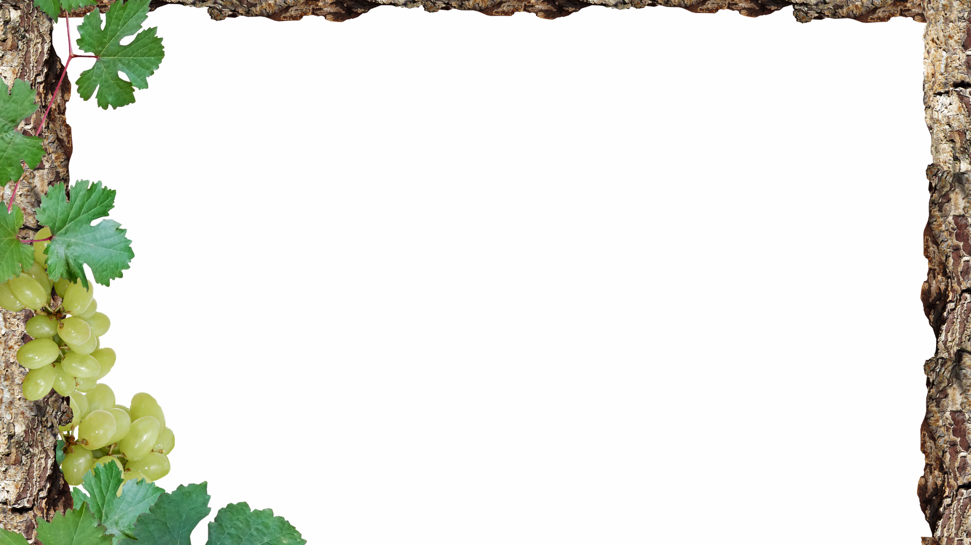
ỔN ĐỊNH TỔ CHỨC
Cô và trẻ chơi trò chơi “Bóng tròn to”

Slide 5
PHƯƠNG PHÁP - HÌNH THỨC TỔ CHỨC
Bức tranh này có gì?
Ngôi nhà được ghép bởi những hình nào đã học ?
Hình Tròn
HìnhVuông

Slide 6
Hình gì xuất hiện?
HÌNH TRÒN

Slide 7
Hình tròn có màu gì? Hình tròn có cạnh không? Hình tròn có lăn được không? Vì sao lại lăn được? (Cô cho trẻ lăn hình tròn)

Slide 8
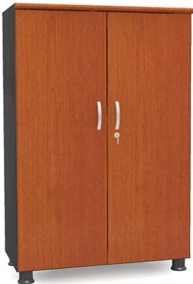
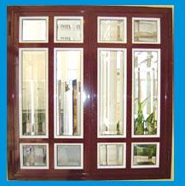
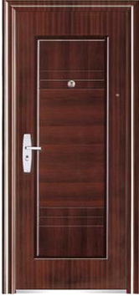
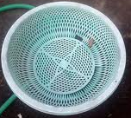
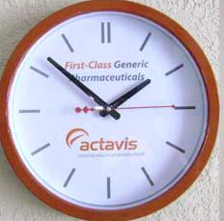
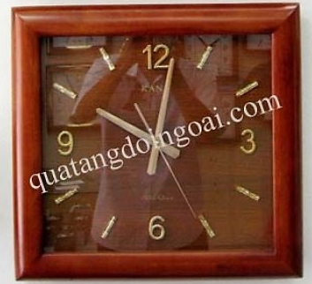
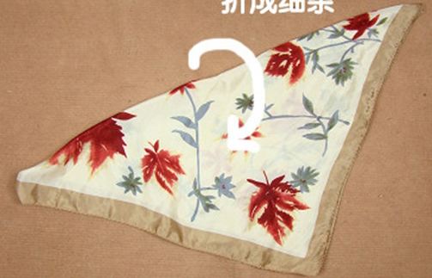

Hình gì biến mất

Slide 9
Đây là hình gì? Có lăn được không? Cho trẻ lăn thử

Slide 10
Hình gì biến mất

Slide 11

TRÒ CHƠI 1: “NHANH TAY NHANH MẮT”
Cô cho trẻ giơ hình theo yêu cầu của cô:
- Lần 1: Cô nói tên hình và trẻ chọn đúng hình đó và giơ lên
- Lần 2: Cô nói đặc điểm của hình và trẻ chọn hình theo đặc điểm

Slide 12
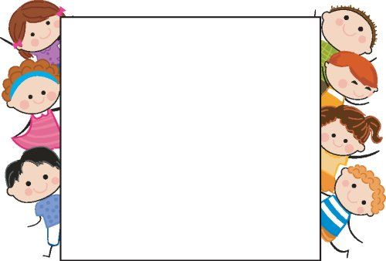
TRÒ CHƠI 2: “TÌM NHÀ”
Cho trẻ chọn hình tròn, hình vuông và tìm về đúng ngôi nhà có ô của giống hình của mình

Slide 13

TRÒ CHƠI 3: “THỬ TÀI THÔNG MINH”
Cách chơi: Cô chia lớp thành 2 đội
Đội 1 chọn hình tròn và tô màu xanh
Đội 2 chọn hình vuông và tô màu cam
Luật chơi: Đội nào tô xong trước đội đó giành chiến thắng

Slide 14

KẾT THÚC GIỜ HỌC

